Slide 1
Презентация к исследовательской работе древние животные – саблезубые кошки
Выполнила
Перешивайло Анастасия
Школа № 55
5А класс

Slide 2
введение
Встречаясь почти на всех континентах, дикие кошки всегда привлекали внимание человека своим поведением. Семейство кошачьих насчитывает около 35 видов.
К одной из ветвей семейства кошачьих принадлежит самый прославленный из всех известных ископаемых хищников — знаменитый саблезубый тигр ледникового периода. Саблезубые кошки прожили почти 40 млн лет и вымерли вслед за гигантскими травоядными (мамонтами, мастодонтами и др.).

Slide 3
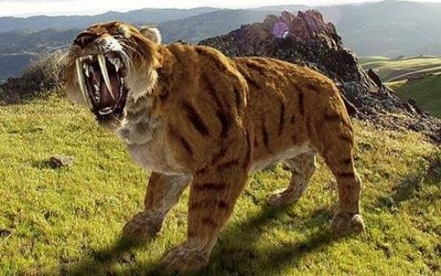

Slide 4
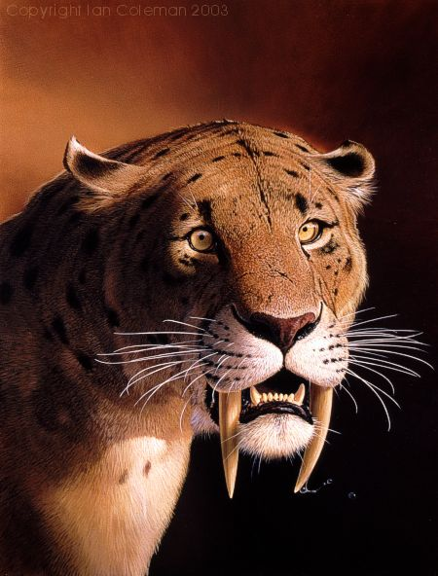
Саблезубые тигры, известны своими длинными клыками, достигавшими 18 сантиметров в длину и выходившими за подбородок животного. Этот отряд кошачьих населял территории северной и южной Африки. Хоть они и называются тиграми за свой размер, на самом деле они таковыми не являются, а принадлежат к другому подотряду кошачьих, и имеют совсем не свойственные тиграм повадки.

Slide 5
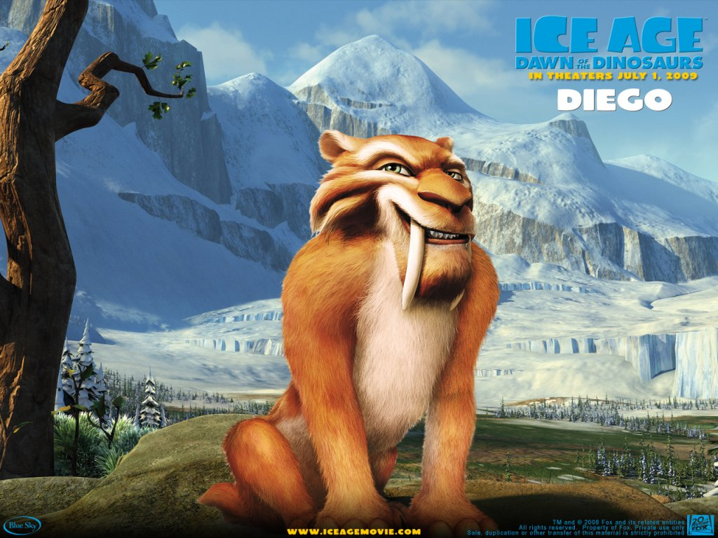
Как же выглядели саблезубые кошки? Наверняка при упоминании этих животных, многим представляется весьма популярный персонаж из зарубежного мультфильма «Ледниковый период» - сильный и смелый саблезубый тигр Диего. Что ж, создатели мультфильма недалеко ушли от истины. Саблезубые кошки не обладали изящным телосложением, как скажем, современные ягуары или пантеры, грациозностью и кошачьим шармом здесь и не пахло.

Slide 6
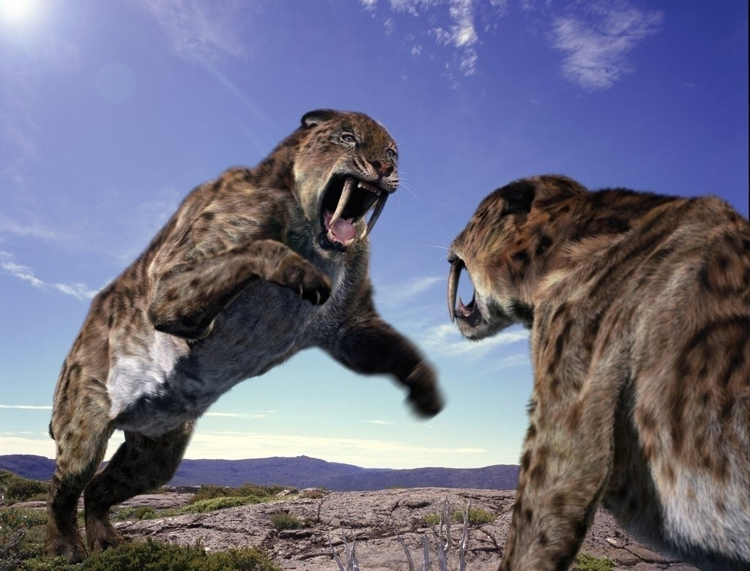
Но в суровые времена и вид приходилось иметь суровый. Мощное тело, довольно короткие, массивные ноги, похожий на обрубок хвост и смертельно опасные клыки с режущими зазубренными краями - вот портрет этого доисторического хищника.

Slide 7
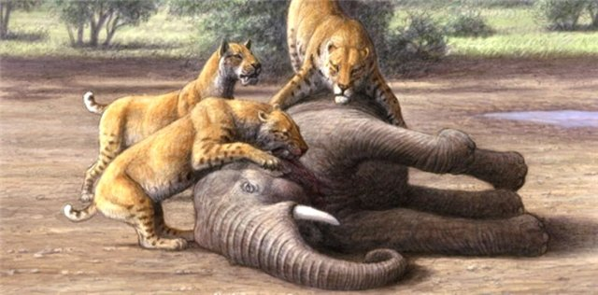
Чем же питались эти киски? Ученые до сих пор спорят о том, могли ли саблезубые тигры охотиться на крупных толстошкурых зверей, таких, как носороги. С одной стороны, мощные клыки вполне позволяли справляться с громадными животными, но с другой - сами саблезубые кошки были не настолько большими, чтобы бросать вызов гигантам древнего мира. Но отчего точно не отказывались на обед саблезубы, так это от антилоп и кабанов.

Slide 8
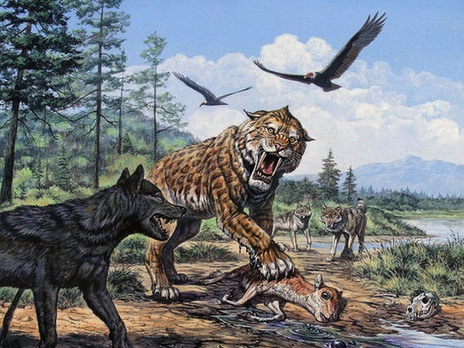

Slide 9
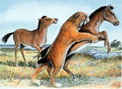
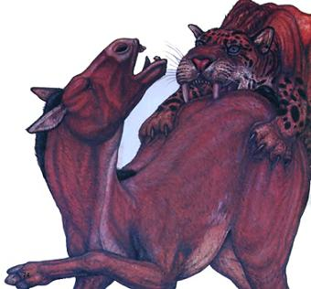
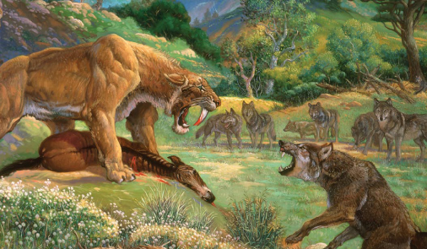
Остается нерешенным и еще один вопрос: а зачем кискам такие большие зубки? Можно представить, как одним мощным прыжком саблезубый тигр вскакивает на носорога и своими клыками терзает ревущего от страха и боли зверя, оставляя на его теле глубокие рваные раны, из которых ручьями льется кровь, но было ли все на самом деле так? Ведь зубы у кошек не железные, рано или поздно они могли не выдержать нагрузки и обломиться. Поэтому существует и другая версия охоты. Саблезубый тигр нападал на жертву и, придавив животное к земле мощными передними лапами, перегрызал ему сонную артерию и трахею. Возможно, такие роскошные клыки служили самцам и для привлечения самок, ведь в животном мире никогда не бывает лишних или случайных деталей.

Slide 10
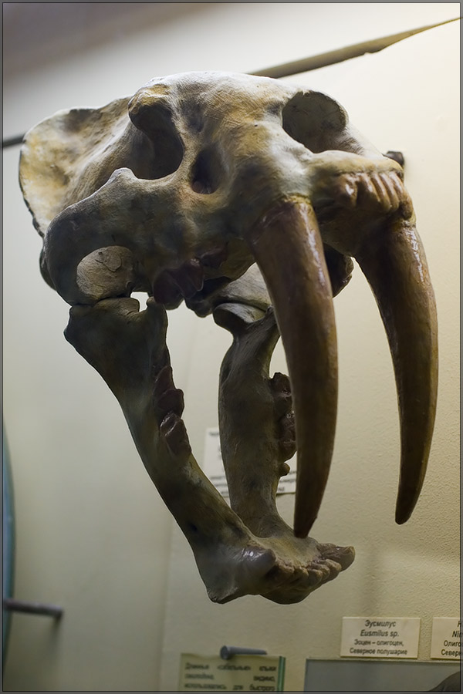
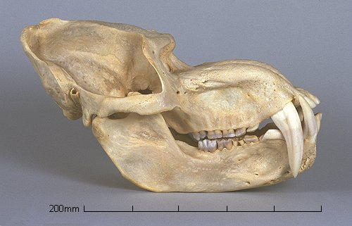
Древний человек еще успел застать саблезубого тигра, хотя нельзя сказать, что такие встречи всегда заканчивались хорошо. Думаю, читатель согласиться, что на внушительные клыки этих кошек гораздо приятнее смотреть в музее, чем в непосредственной близости от себя. По всему миру было найдено множество останков саблезубых кошек разных временных пластов, и это говорит о том, что они долгое время властвовали на просторах диких земель.

Slide 11
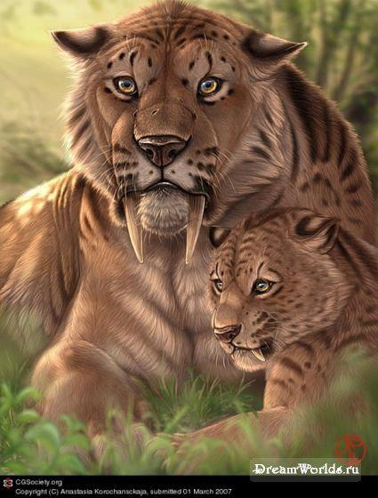
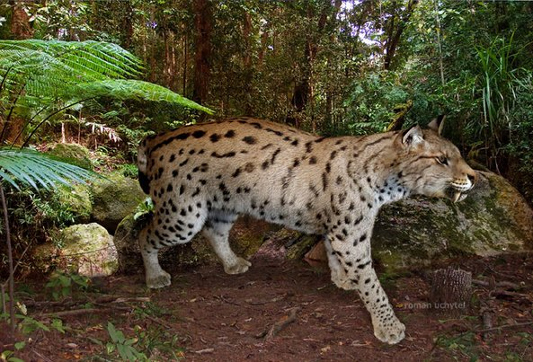
Саблезубые кошки - это удивительные создания природы, которые, даже исчезнув в пучине времен, заставляют нас удивляться, ужасаться и восхищаться своим необычным внешним видом.

Slide 12
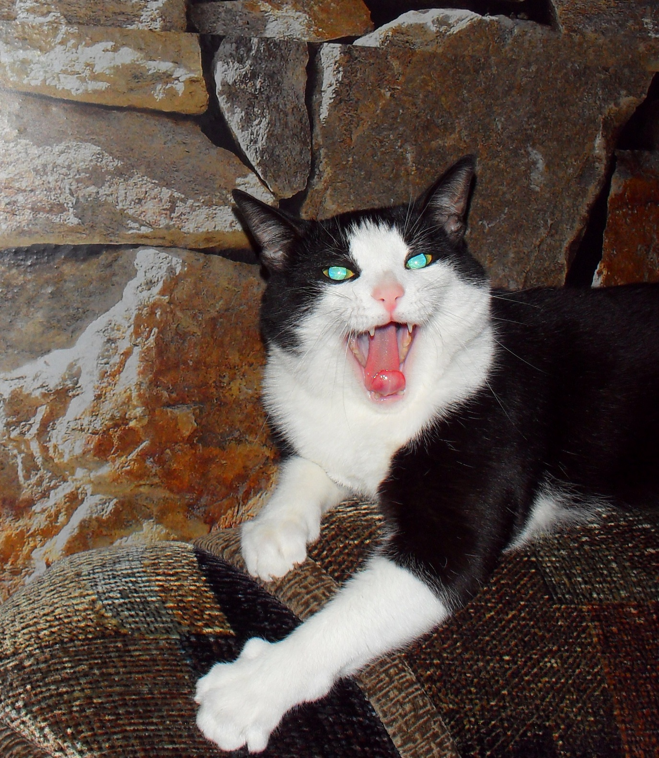
ОДИН ИЗ ПОТОМКОВ ДРЕВНИХ КОШЕК – МОЙ КОТ СТЕПА

Slide 13
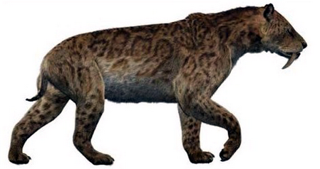
СПАСИБО ЗА ВНИМАНИЕ !

